Slide 1
Simulation orientée utilisateur des SI des SmartGrids à base de modèles par points de vue
Rachida SEGHIRI
21 novembre 2014

Slide 2
Sommaire
Avancement cas métier VE
Model Typing
Conférences

Slide 3
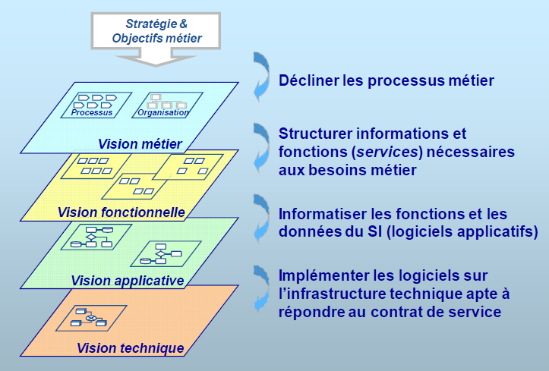
Points de vue SI
Club Urba

Slide 4
Gestion de flotte VE
Modélisation couche Information et processus/fonctions sous EA
Affectation avec MiniZinc
Reste à faire : génération des données, lien entre EA/ MiniZinc, orchestration des activités

Slide 5
Model Typing
Notre objectif : Maintenir la cohérence entre les vues SI
Le typage de modèle est introduit par Steel et Jézéquel [1] comme une extension du typage d’objet qui l’abstrait pour permettre la réutilisation d’opérations manipulant les modèles.
Un type de modèle est un ensemble de types d’éléments qui appartiennent à un modèle et de leurs relations [2]. Un modèle peut avoir plusieurs types qui sont extraits du métamodèle.
[1] Steel J., Jézéquel J.M., On model typing, 2007
[2] Guy C et al., On model subtyping, 2012

Slide 6
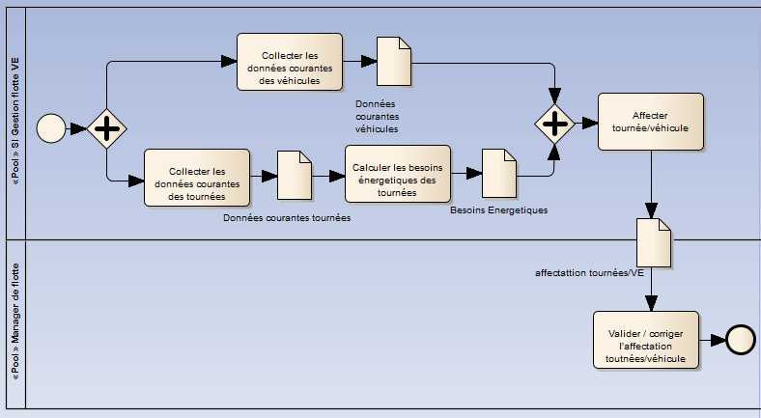
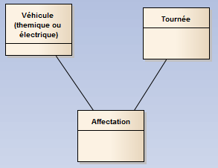
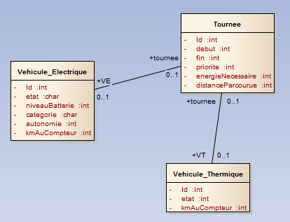
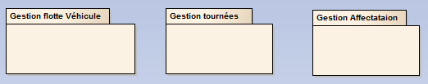
« utilise »
Vue Métier
« raffine »
« raffine »
« raffine »
« raffine »
« utilise »
Vue Fonctionnelle
« raffine »
« raffine »
« raffine »
Progiciel
MiniZinc
« utilise »
Fichier .mzn
Vue Applicative
Fichier progiciel
Aspect Information
Aspect Dynamique

Slide 7
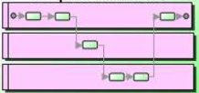
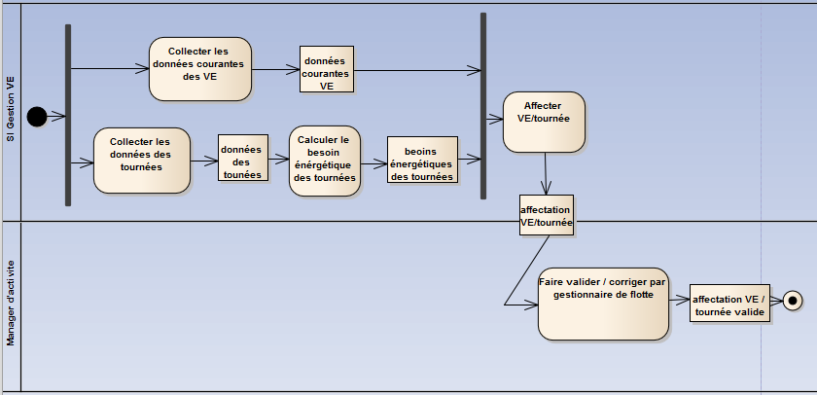

Mise en œuvre pour le cas métier
Gestion demande travaux
Pilotage activités VE
Gestion administrative VE
Métier
Activité détaillée : Affectation tournée / VE
Bloc Activités détaillées
Collecter les données courantes VE
Collecter les données tournées
« réalise»
« réalise»
Bloc Opérations
« réalise»
Gestion VE
Gestion tournées
Gestion affectation tournées / VE
Transformation
de modèle
Fonctionnel
« implémente»
« implémente»
Progiciel
MiniZinc
Applicatif

